Slide 1
Opakování na čtvrtletní písemnou práci
Poměr
Přímá a nepřímá úměrnost
Trojčlenka

Slide 2
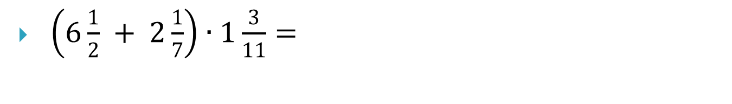
1. Vypočítej, výsledek uveď v základním tvaru, pokud lze převeď na smíšené číslo
$\left(6\frac{1}{2} + 2\frac{1}{7}\right)∙1\frac{3}{11}=$

Slide 3
2. Vypočítej vnitřní úhly v trojúhelníku
Znáš-li jejich poměr:
α : β : γ = 3 : 5 : 4
Které z uvedených tvrzení je chybné:
β + γ = 135°
α + β = 180° - γ
Součtem úhlů α + β vznikne úhel ostrý.
Trojúhelník je ostroúhlý trojúhelník.

Slide 4
3. Vyřeš slovní úlohu. Proveď zápis, výpočet, odpověď.
Dubový trám tvaru kvádru s rozměry 4,6 m, 20 cm a 15 cm má hmotnost 96,6 kg. Vypočítej hmotnost dubového trámu stejné jakosti s rozměry 5 m, 18 cm, 22 cm.
Nápověda:
A) 1,386 t B) 138,6 kg C) 138,6 g D) 13 860 g

Slide 5
4. Vyřeš slovní úlohu. Proveď zápis, výpočet, odpověď.
Osm švadlen by danou zakázku zhotovilo za 15 směn. Kolik švadlen musí na zakázce pracovat, aby byla zhotovena o 3 směny dříve?
Nápověda:
A) 10 švadlen B) 40 švadlen C) 7 švadlen D) 15 švadlen

Slide 6
5.1 Rozhodni, která z funkcí vyjádřená tabulkou je přímá úměrnost.
Tabulka a)
Tabulka b)
Tabulka c)
X | 1 | 1,5 | 3 | -1,5
y₁ | 2 | 3 | 6 | -3
X | 1 | 1,5 | 3 | -1,5
y₂ | 5 | 5 | 5 | 5
X | 1 | 1 | 1 | 1
y₃ | 2 | 4 | 6 | 8
5.2 Vypočítej koeficient dané přímé úměrnosti a urči její rovnici.
5.3 Zakresli do soustavy souřadnic tuto přímou úměrnost.

Slide 7
5.4 Doplň tvrzení
Všechny body grafu přímé úměrnosti leží na ___________, která prochází počátkem souřadnic Oxy.

Slide 8
7. Vyřeš slovní úlohu.
Na plánu obce v měřítku 1 : 1 000 je zakreslena obdélníková zahrada. Její rozměry na plánu jsou 25mm a 28mm. Určete výměru zahrady v arech ve skutečnosti.

Slide 9
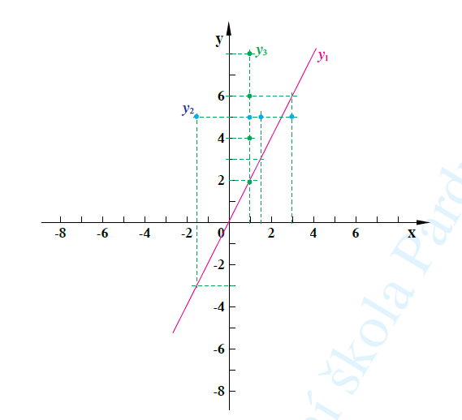
Řešení
11
α = 45° β = 75° γ = 60° ; chybné tvrzení: C
B 138,6kg
A 10 švadlen
1. tabulka a) je přímá úměrnost
2. k₁ = 2 y₁ = 2 . X
3.
4. přímce
6. S = 7a

